Slide 1
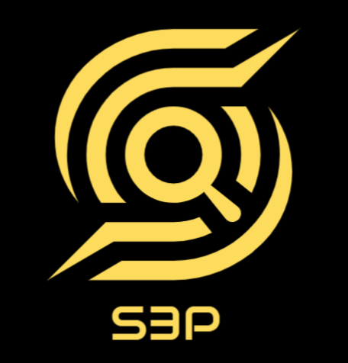

SISTEM PEMANTAUAN PENGGUNAAN PELAYAR SEMASA UJIAN ATAS TALIAN DI MAKMAL KOMPUTER
Computer Science Department
National Defence University Of Malaysia

Slide 2
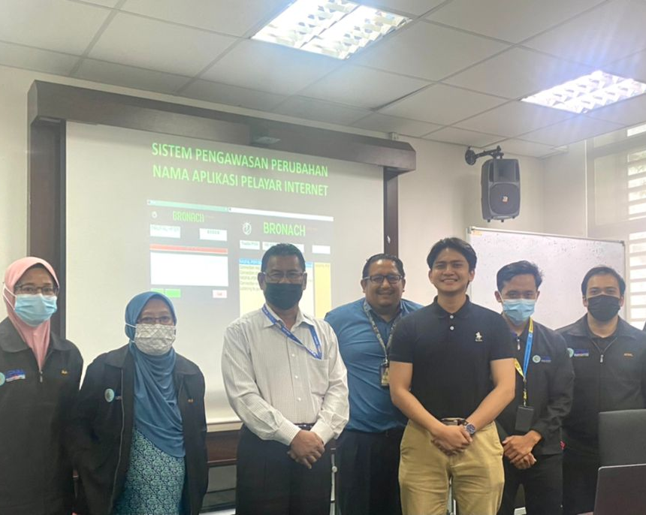
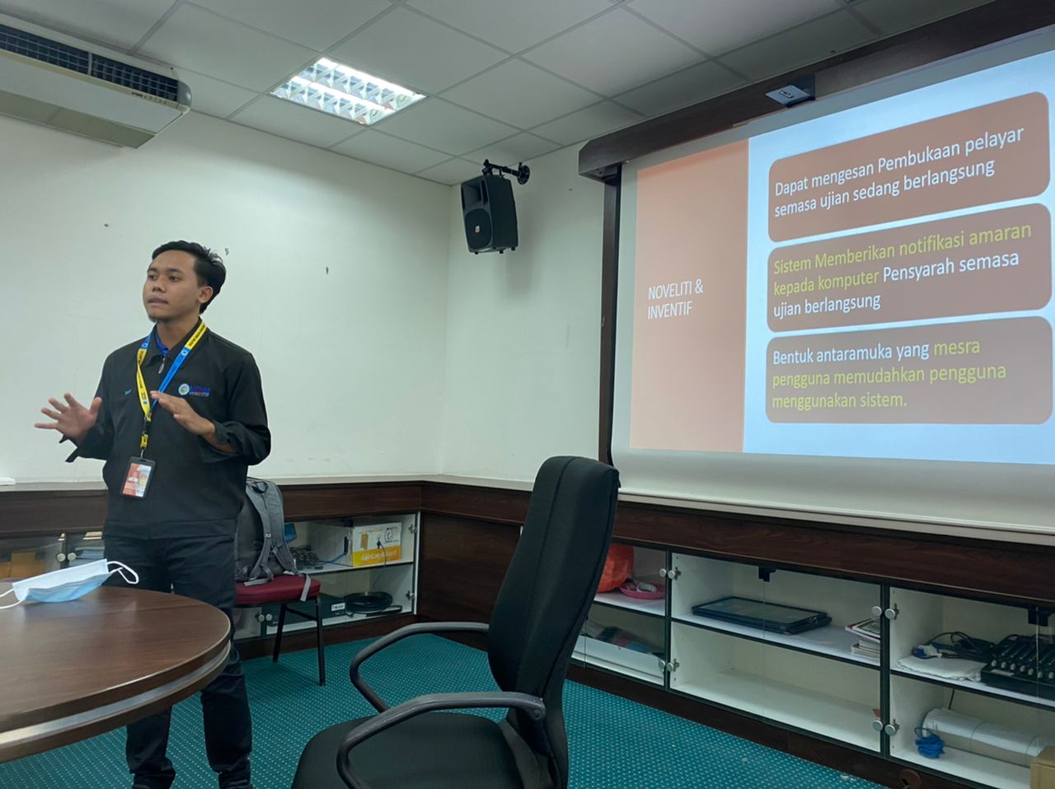
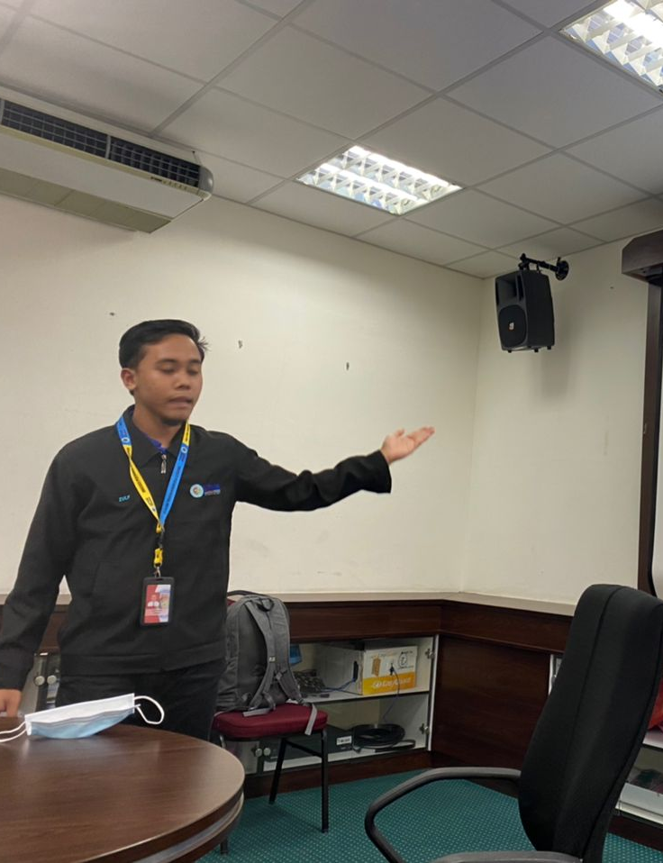
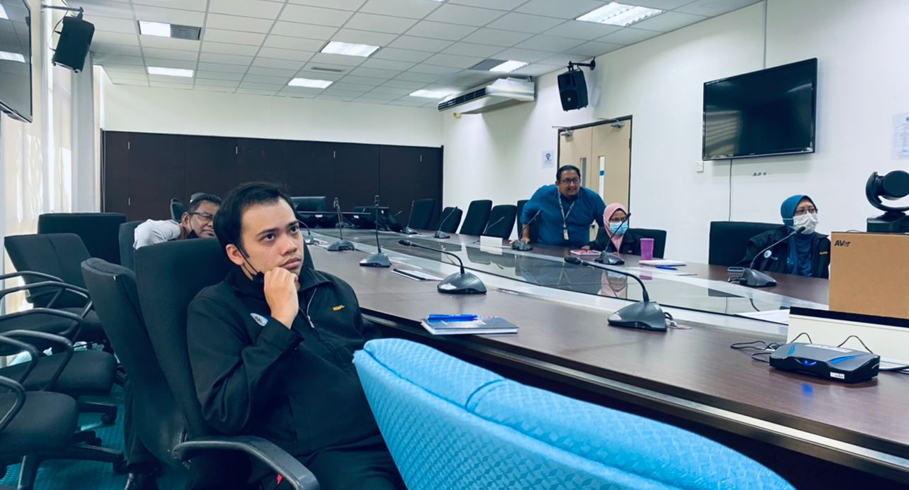
Dengan Kerjasama Pusat teknologi maklumat (PTMK) UPNM
Bersama: Lt kol Hamzan bin Abdul Jamil(Bersara) , Ts. Mohd Faizal bin Mustafa , Ts Ruhaidah Binti Abu Nor dan staff staff PTMK UPNM

Slide 3
Pengenalan Sistem
Sistem S3P mengesan pembukaan pelayar di dalam makmal yang menyimpan log aktiviti dan dapat menamatkan penggunaan pelayar.
Sistem ini akan memberikan amaran kepada komputer pensyarah
Sistem ini adalah antara Kerjasama dengan PTMK UPNM

Slide 4
LATAR BELAKANG
Pelajar cuba membuka pelayar semasa ujian berkomputer sedang dijalankan untuk mendapatkan jawapan di internet
Kemudahan Internet diperlukan sewaktu ujian komputer dijalankan.
Pensyarah perlu mengawasi setiap komputer pelajar.

Slide 5
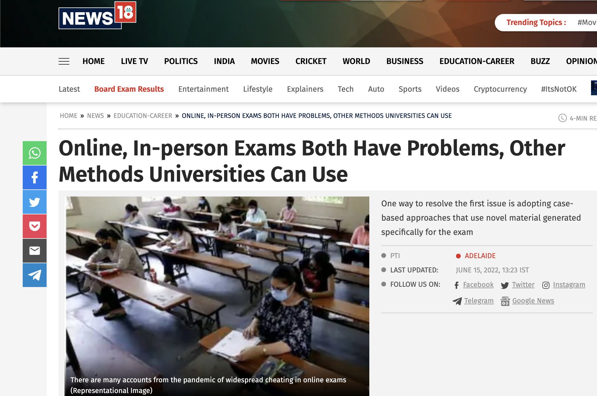
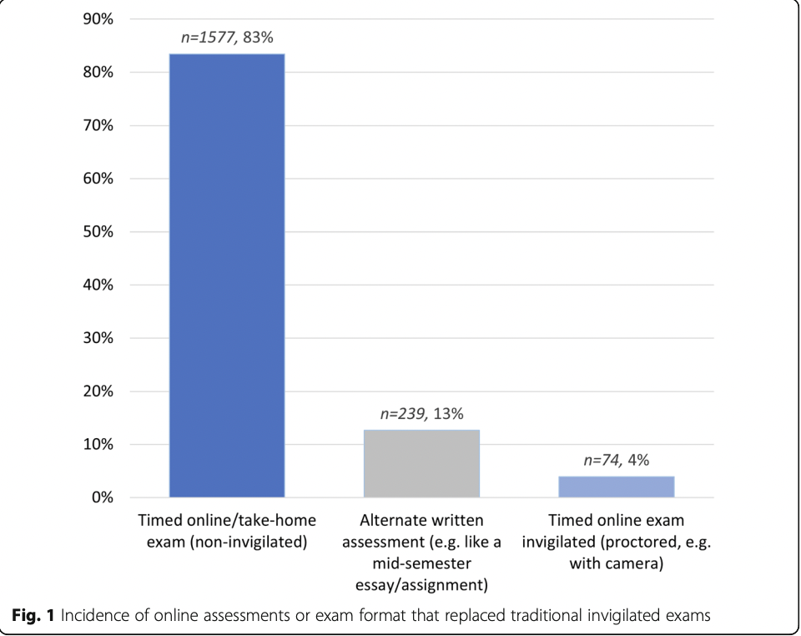
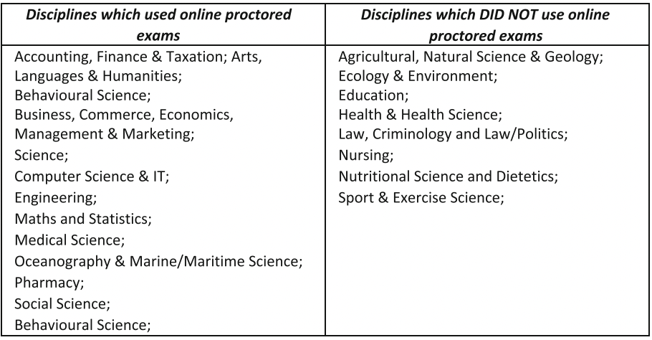
LATAR BELAKANG

Slide 6
MASALAH DENGAN UJIAN BERKOMPUTER
Bedasarkan temuduga Dr Fatimah pensyarah sains komputer di UPNM dan Juruteknik Makmal Encik Rashidi Sistem semasa di makmal tidak mempunyai sistem mengesan pembukaan pelayar
Internet diperlukan bagi menjalankan ujian tetapi bukan untuk pembukaan pelayar.
Pensyarah sukar mengawasi setiap pelajar daripada menggunakan aplikasi pelayar internet ketika ujian berkomputer berlangsung.

Slide 7
NOVELITI & INVENTIF
Dapat mengesan Pembukaan pelayar semasa ujian sedang berlangsung
Sistem Memberikan notifikasi amaran kepada komputer Pensyarah semasa ujian berlangsung
Bentuk antaramuka yang mesra pengguna dan konsep penyambungan yang mudah.

Slide 8
CIRI CIRI
Mengesan Pembukaan pelayar dengan serta merta serta menamatkan aktiviti pelayar di makmal
Menyimpan log aktiviti pembukaan pelayar pada waktu yang tepat.
Sistem ini menggunakan konsep pelayan pelanggan(satu ke banyak)

Slide 9
SKOP
Sistem ini diaplikasikan di makmal makmal komputer
Memerlukan rangkaian internet dan rangkaian makmal Pelayar Microsoft Edge,Chrome dan Firefox.
Menggunakan OS Windows.

Slide 10
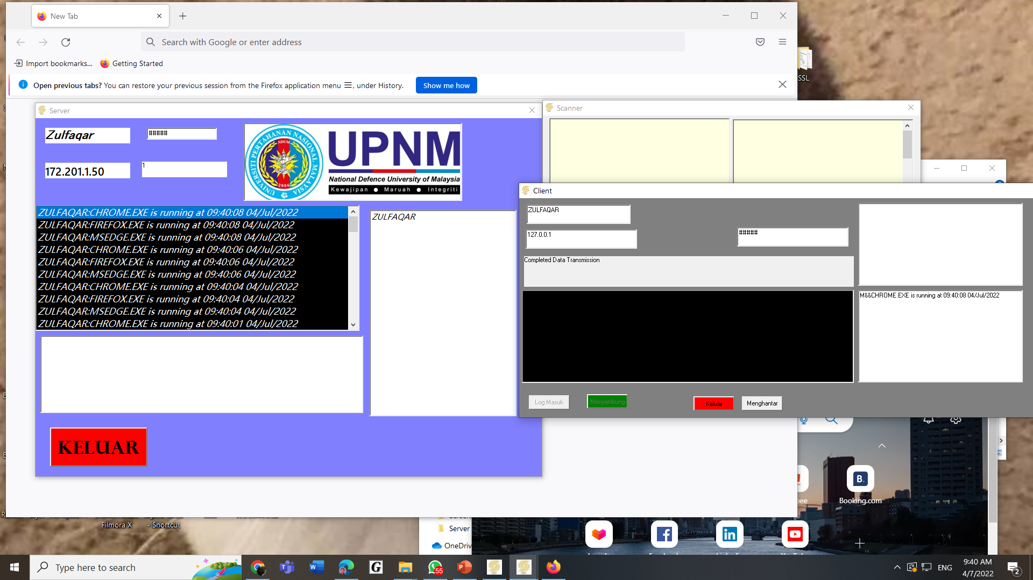
Contoh Penggunaan S3P
Nama Komputer
Kata Laluan
Bilangan sambungan
Alamat IP
Senarai komputer yang bersambung
Aktiviti yang dikesan
Komputer yang bersambung

Slide 11
Nama Komputer
Alamat IP
Kata Laluan
Notifikasi pemberitahuan
Log pembukaan
Pengesanan pembukaan pelayar

Slide 12
DEMO SISTEM

Slide 13
POTENSI PASARAN
Sekolah
Makmal Sains komputer
Perpustakaan Awam
Pusat Latihan Komputer

Slide 14

PAKEJ Windows Client Server
Pakej bulanan:
Servis Mingguan disediakan secara percuma
Perkhidmatan pelanggan juga disediakan
PAKEJ | Bayaran
Bulanan Max: 50 komputer | Rm 47
Tahunan Max: 50 komputer | RM 425
Pakej tahunan:
Servis bulanan disediakan secara percuma
Dan servis secara panggilan juga diterima
Perkhidmatan pelanggan juga disediakan

